Slide 1
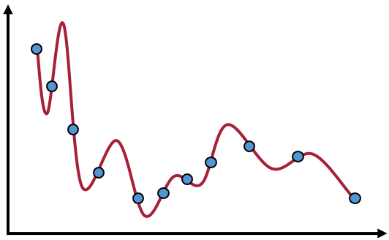
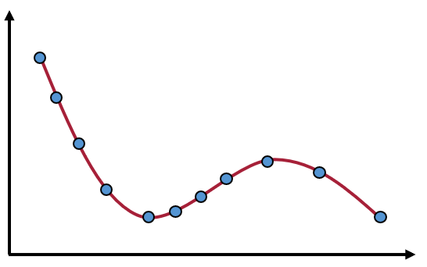
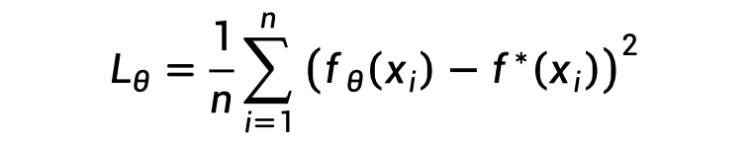
训练误差=0的集合：
……
训练
参数量 > 样本数
多解
泛化性好的解
$$L_{θ}=\frac{1}{n}\sum_{i=1}^{n}{{\left(f_{θ}\left(x_{i}\right)−f^{∗}\left(x_{i}\right)\right)}^{2}}$$
实际上，损失函数无显式正则项：
核心问题：神经网络的隐式偏好是什么？机制是什么？

